Slide 1
به نام خداوند بخشنده ی مهربان
موضوع: درس 4 زیست
تاریخ: پاییز 99

Slide 2
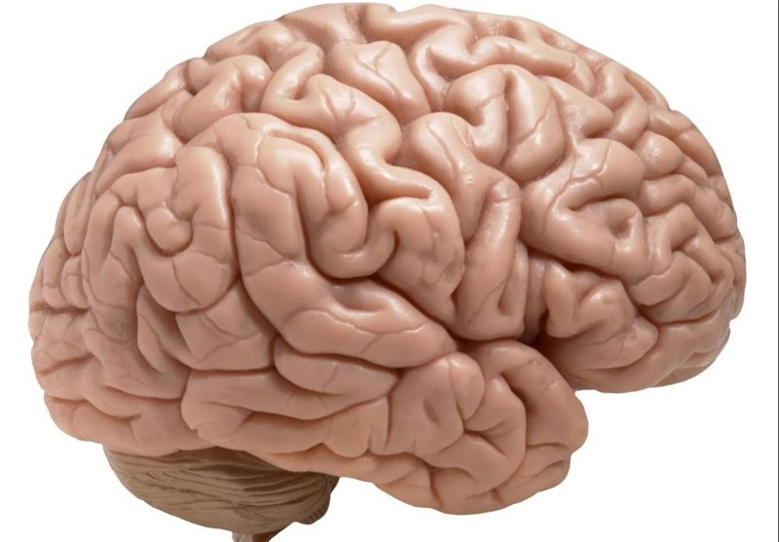
به واکنش هایی که بدون اراده ی ما انجام می شوند فعالیت های غیر ارادی یا انعکاسی می گویند.
1-بخش مرکزی: شامل مغز و نخاع است و مرکز کنترل فعالیت های ارادی و غیر ارادی بدن می باشد.
2-بخش محیطی:شـامل اعصابـی اسـت کـه تمامـی قسمت های بدن را به بخش مرکزی دستگاه عصبی یعنی مغـز و نخـاع مرتبـط می کنـد. این اعصـاب، هـم پیام های حسی را از دستگاه های مختلف و محیط به بخش مرکزی می رسـانند و هـم پیام هـای حرکتـی را از بخـش مرکزی به دسـتگاه های دیگـر بدن به ویـژه اندام هـای حرکتی منتقل می کنند.
اعصاب حسی
بخش محیطی
اعصاب حرکتی
دستگاه عصبی
مغز
بخش مرکزی
نخاع

Slide 3
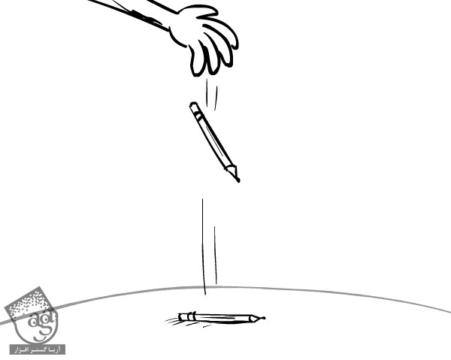
پاسخ های انعکاسی بسیار سریع، بدون اراده و تفکرواغلب برای حفظ سلامت بدن انجام می شود.
*مثالی برای فعالیت ارادی و غیر ارادی*
پلک زدن به منظور مرطوب کردن و تمیز کردن سطح چشم و عطسه برای بیرون راندن ذرات خارجی از مجرای تنفسی

